Slide 1
Um breve estudo da adição de um quarto nível de cache em processadores multicore
paralela e
Carlos Eduardo Benevides Bezerra
Orientador: Prof. Dr. Cláudio F. R. Geyer
Porto Alegre, 4 de junho de 2009

Slide 2
Sumário
Contexto
Motivação
Proposta
Modelagem
Simulação
Resultados
Conclusões

Slide 3
Contexto
Memórias cache aceleram a recuperação de dados da memória
Aplicações cada vez mais pesadas, com maior volume de dados
Maior memória principal para comportar os dados destas aplicações
Processadores com maior freqüência (GHz)
Maior número de cores (1, 2, 3, 4, 6, 8 ... Tera-Scale)
As caches devem aumentar seu tamanho proporcionalmente

Slide 4
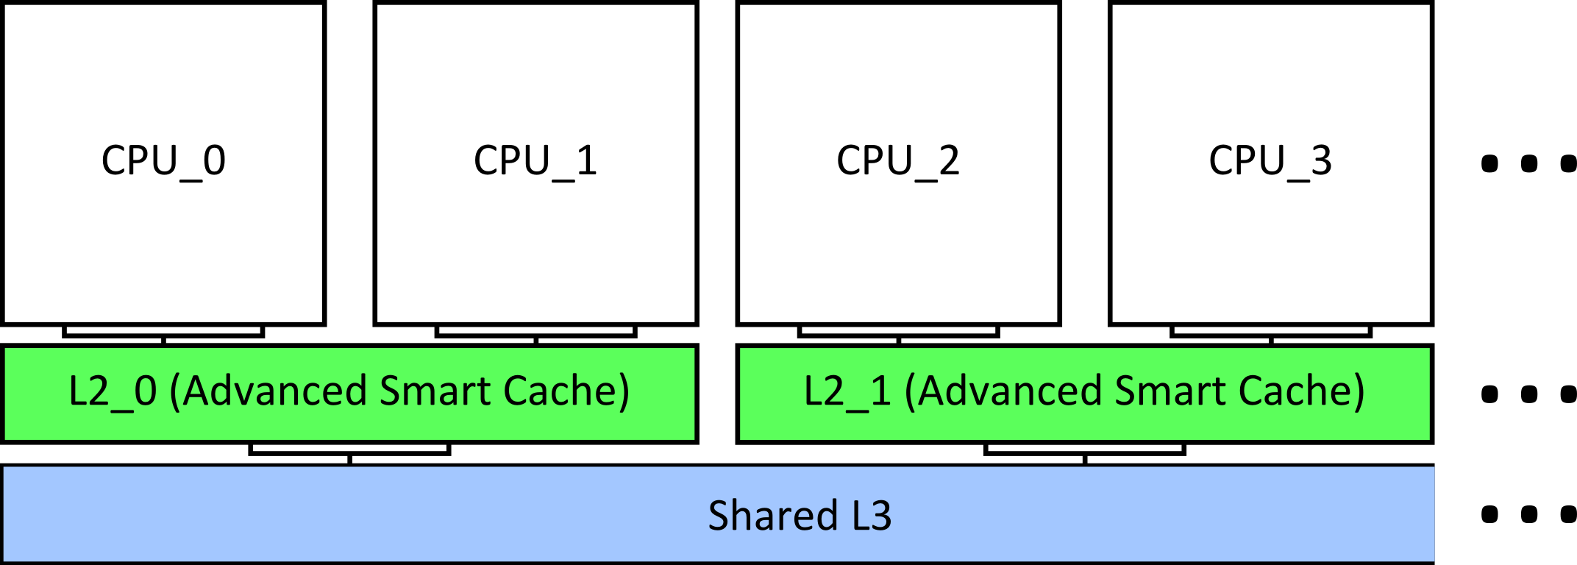
Intel Dunnington (Xeon multicore)
Dunnington (Xeon) é uma arquitetura multicore
Cada memória L2 é compartilhada por um par de cores
  Disponibiliza dados para ambos os cores (mais espaço)
  Pode economizar banda do barramento
  Menor esforço com manutenção de coerência
  Utiliza “Advanced Smart Cache”
  Porém, cache maior implica tempo de acesso maior
Uma memória cache L3 é compartilhada por todos os cores

Slide 5
Motivação
Pede-se mais memória cache, porém:
  Memória maior implica maior tempo de acesso
  Perdas devido à contenção pelo acesso à cache, quando compartilhada por muitos cores
  Adicionar memória cache custa caro
Podem ser adicionadas memórias mais distantes do núcleo
  São acessadas com menor freqüência
  O problema da contenção é reduzido
  O tempo de acesso maior gera um menor impacto sobre o desempenho
  Ao invés de aumentar o tamanho da cache L<X>, pode ser adicionado uma cache L<X+1>

Slide 6
Proposta
Baseando-se na arquitetura Dunnington, pretende-se investigar:
  Benefício de se utilizar uma memória cache L3 grande (32 MB)
  Benefício de se dividir a L3 em dois níveis (L3 e L4: 8 + 8 + 16)
  Ganho ao entrelaçar a hierarquia de cache
    Diminuir a maior profundidade mínima de cache que qualquer par de cores precisa buscar para compartilhar memória

Slide 7
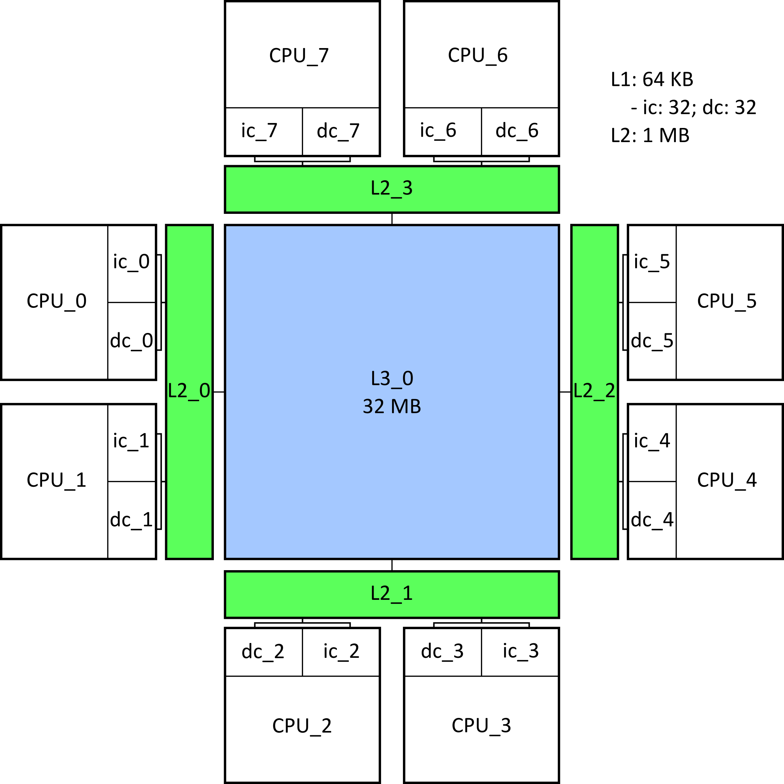
Modelagem – L123
Arquitetura L123
  Modelada sobre o SunFire
  3 níveis de memória cache
  L2 compartilhada por cada par de cores
  L3 compartilhada por todos
Parâmeros
  Memória principal: 1 GB
  L1:
    Instruções: 32 KB
    Dados: 32 KB
    Latência: 2 ciclos
  L2:
    1 MB
    Latência: 5 ciclos
  L3
    32 MB
    Latência: 30 ciclos

Slide 8
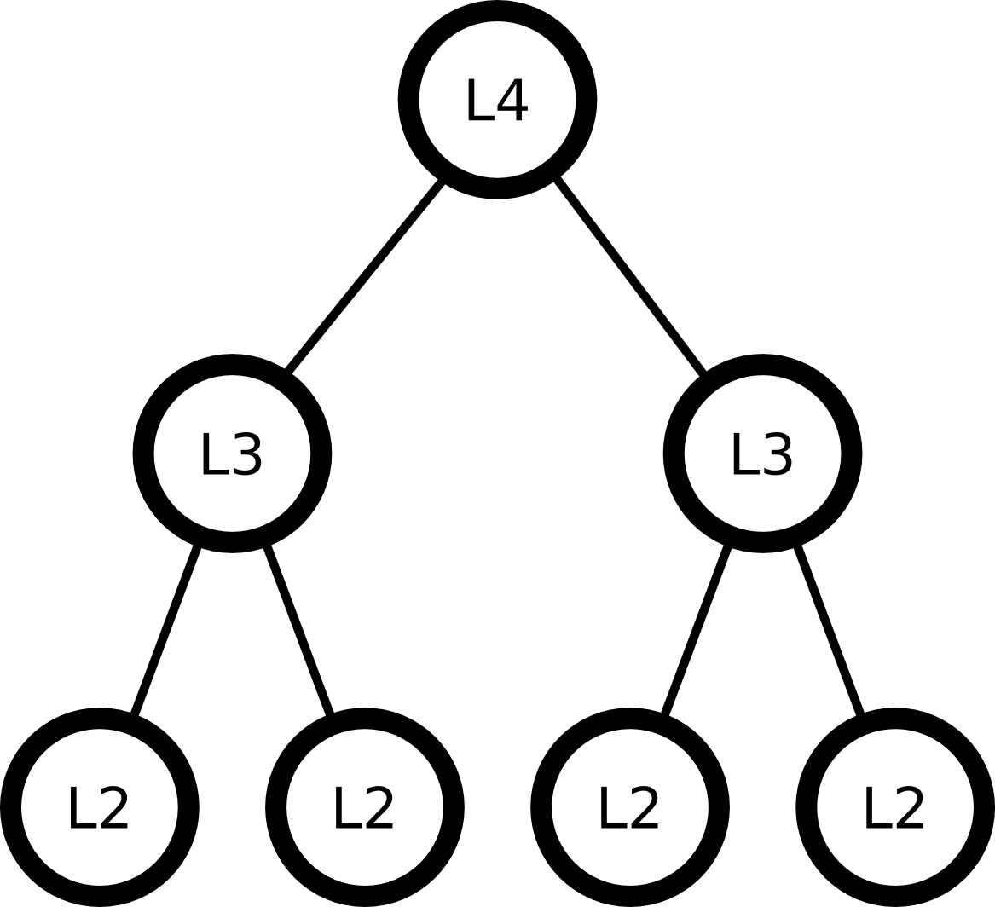
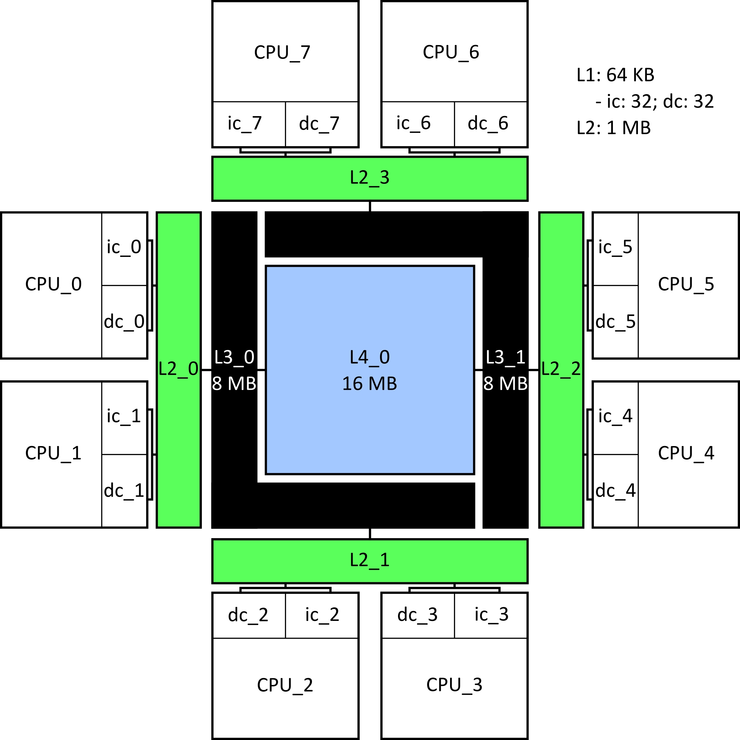
Modelagem – L1234
Arquitetura L1234
  4 níveis de memória cache
  L2 compartilhada por cada par de cores
  L3 compartilhada por cada 4 cores (a cada 2 caches L2)
  L4 compartilhada por todos
Parâmeros
  Memória principal: 1 GB
  L1:
    Instruções: 32 KB
    Dados: 32 KB
    Latência: 2 ciclos
  L2:
    1 MB
    Latência: 5 ciclos
  L3
    8 MB
    Latência: 15 ciclos
  L4
    16 MB
    Latência: 30 ciclos
Simular:
Tamanho menor
Menor contenção
Tamanho menor
Maior distância dos cores

Slide 9
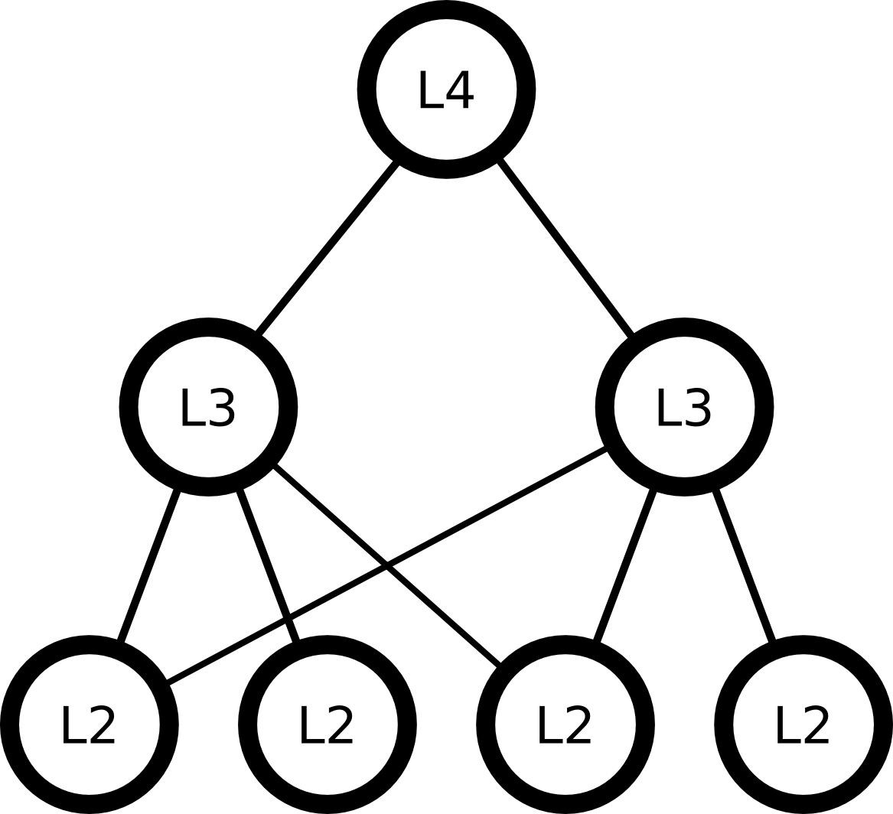
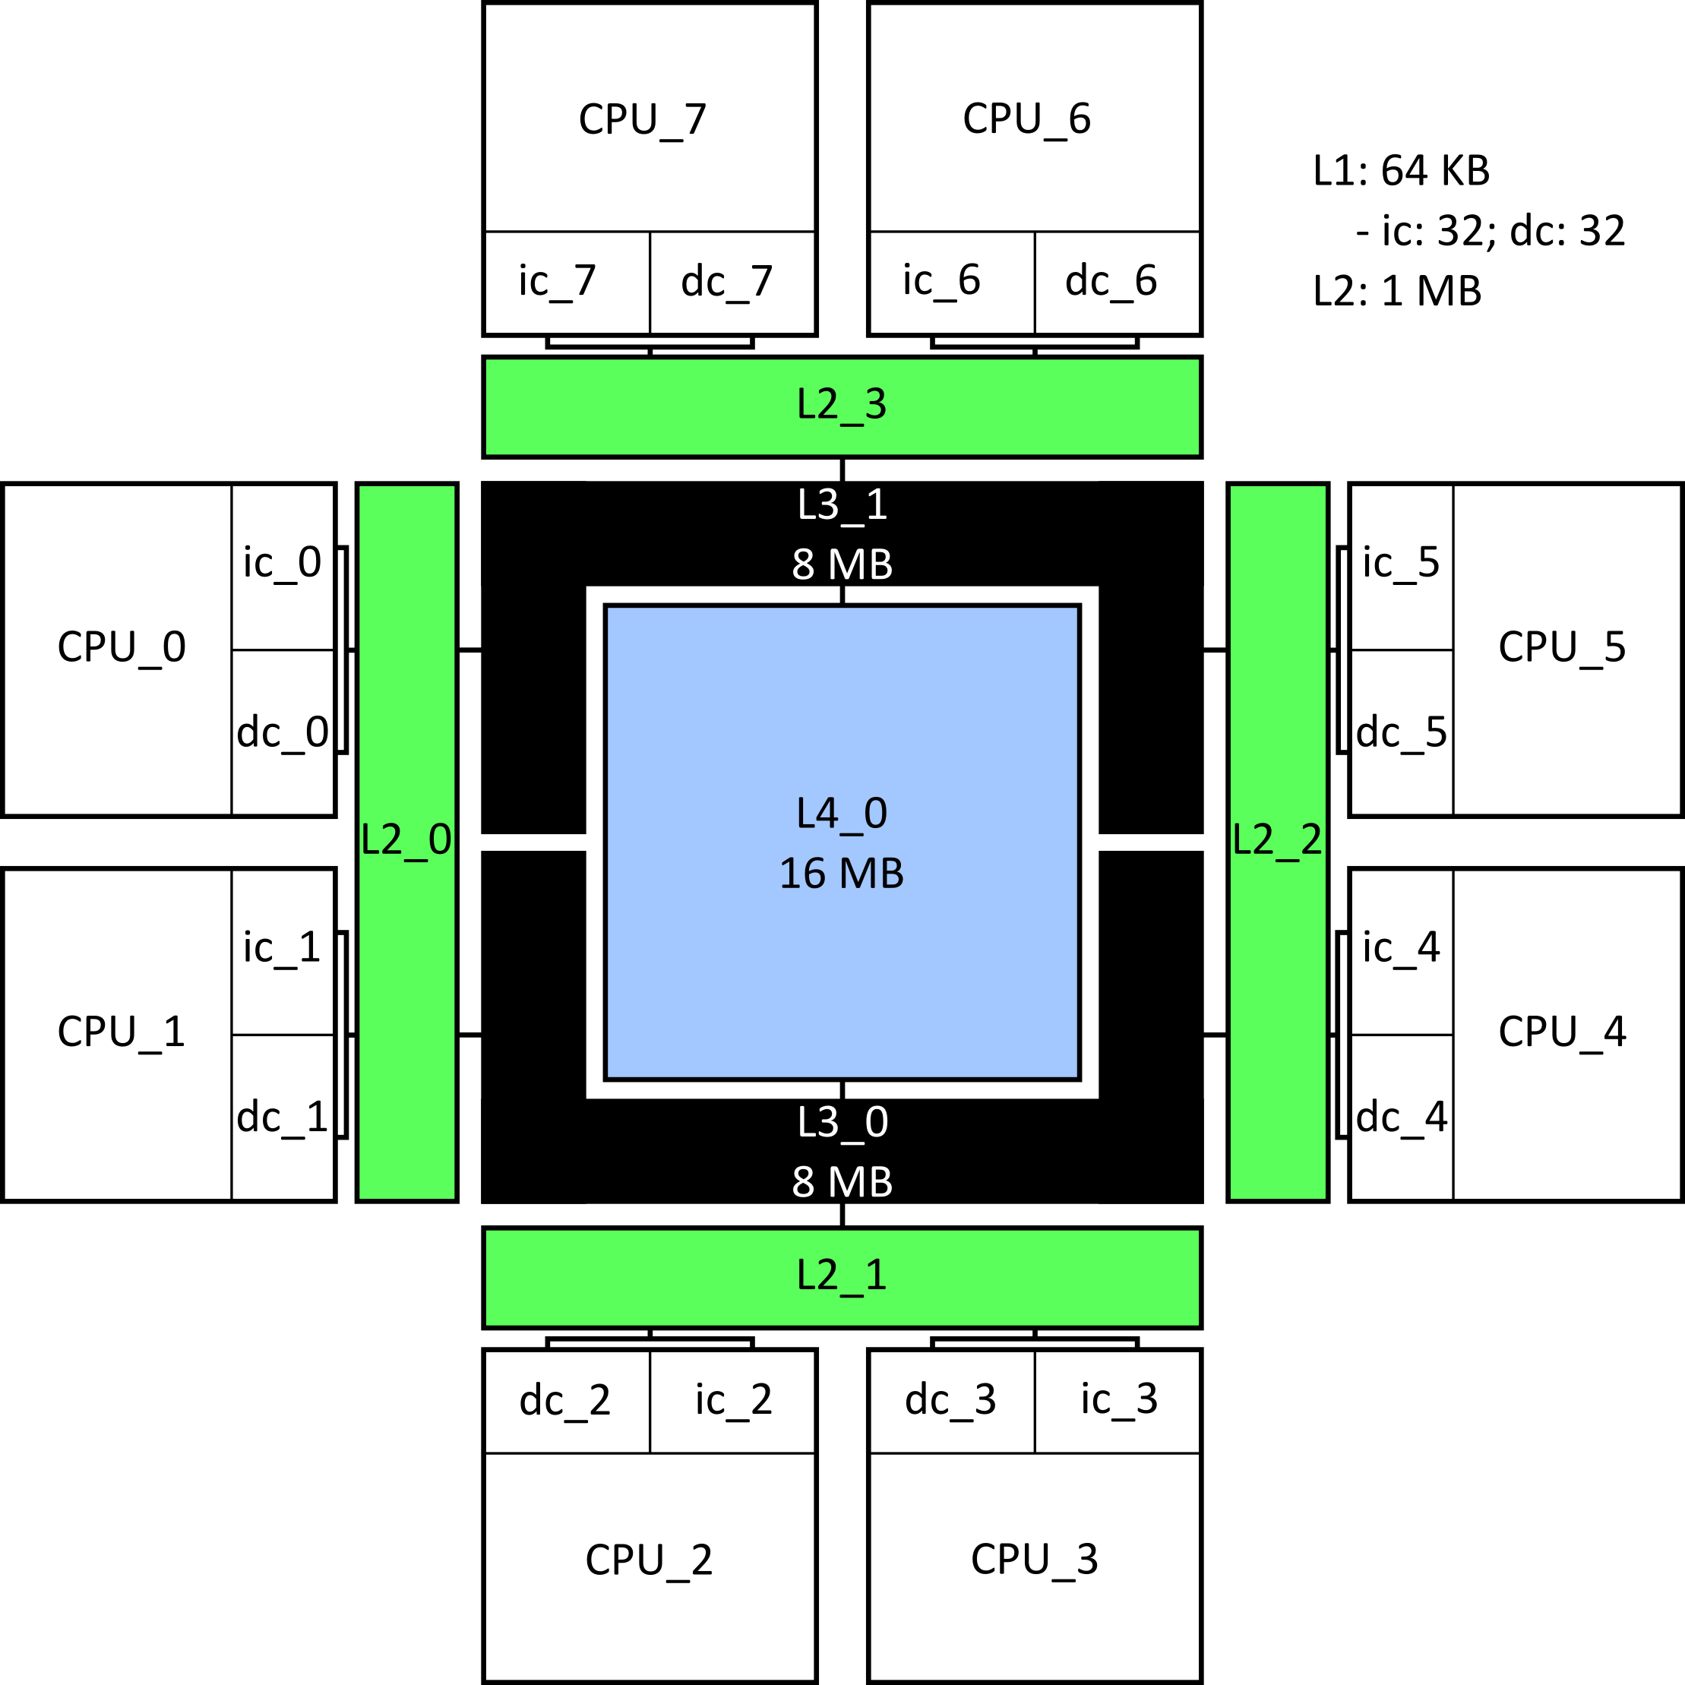
Modelagem – InterleavedL4
Arquitetura InterleavedL4
  4 níveis de memória cache
  L2 compartilhada por cada par de cores
  L3 compartilhada por cada 4 cores
  L4 compartilhada por todos
Parâmeros
  Memória principal: 1 GB
  L1:
    Instruções: 32 KB
    Dados: 32 KB
    Latência: 2 ciclos
  L2:
    1 MB
    Latência: 5 ciclos
  L3
    8 MB
    Latência: 20 ciclos
  L4
    16 MB
    Latência: 30 ciclos
Simular:
Tamanho menor
Menor contenção
Busca em 2 caches L3
Tamanho menor
Maior distância dos cores

Slide 10
Resultados
Observações:
  Repetições 3 (3reps * ~3horas * 3arqs * 2programas = ~54 horas, ou 18 simulações)
  Execuções em seqüência (não a partir do mesmo ponto)
  Desvios padrões do número de ciclos: < 1’000 (0,0001%)
  Desvios padrões do número de steps: < 1’000’000 (0,1%)

Slide 11
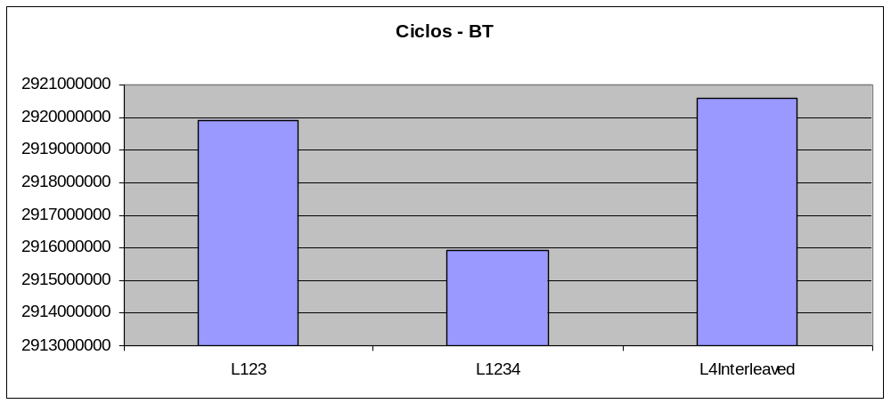
Resultados

Slide 12
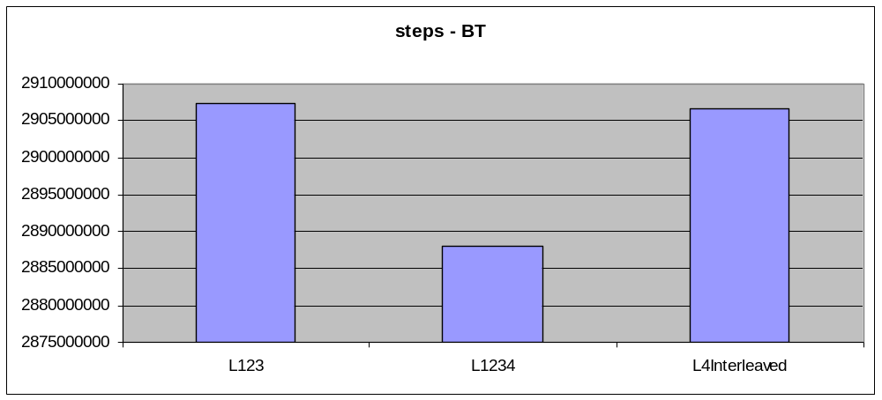
Resultados

Slide 13
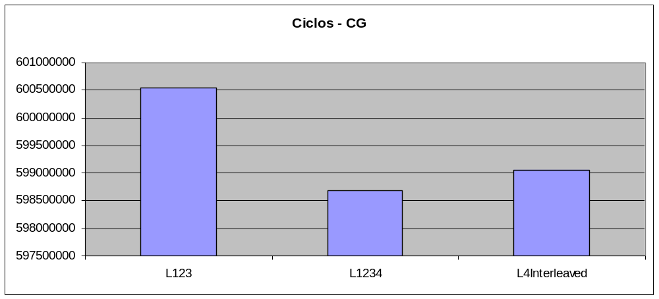
Resultados

Slide 14
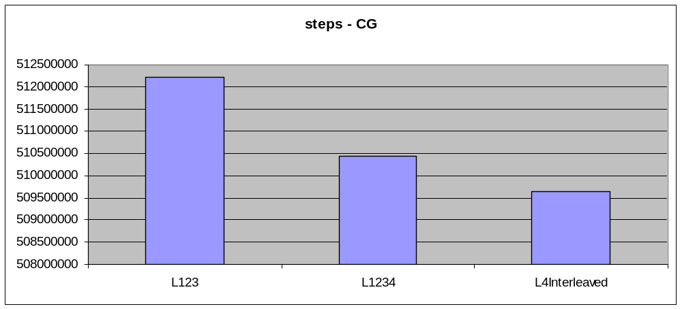
Resultados

Slide 15
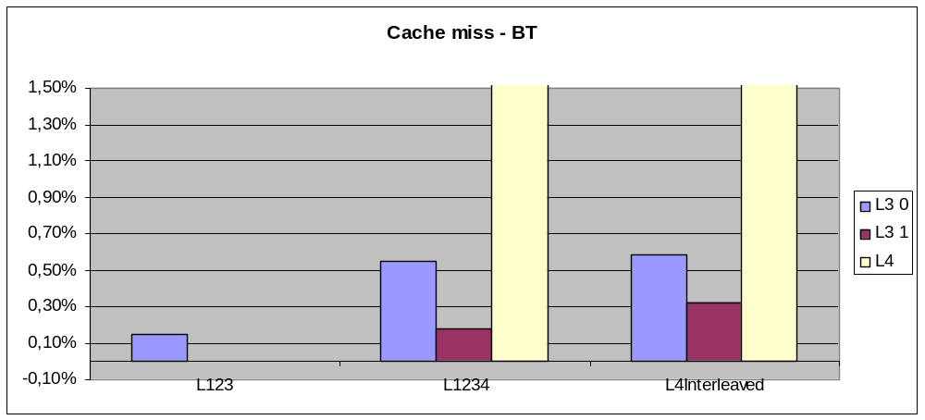
Resultados

Slide 16
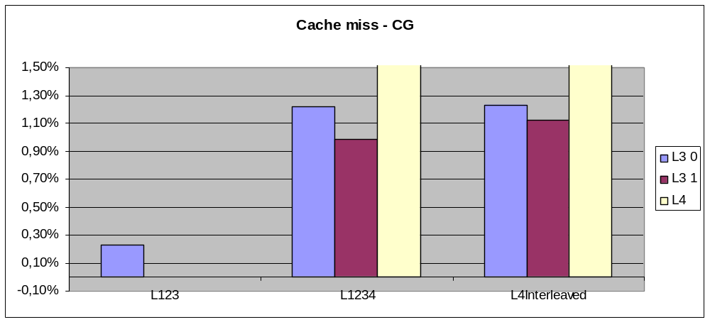
Resultados

Slide 17
Conclusões
Ao se diminuir o tempo de acesso à L3, mesmo não sendo compartilhada e com espaço menor, o tempo de execução diminuiu
A taxa de cache miss das L3, apesar de ser maior, foi compensada pelo tempo de acesso menor
Provavelmente, o ganho se deve muito mais à redução do tempo de acesso às L3
O maior tempo de execução da L4Interleaved provavelmente deve-se ao maior tempo de acesso às L3
A cache L4 teve cache miss em torno de 30% a 70%. Uma explicação seria o compartilhamento de 16 MB entre os 8 cores (contra 32 MB de L3 na arquitetura L123)
Trabalhos futuros:
  Executar a mesma simulação da L123, com L3 de 16 MB, e medir a taxa de cache miss
  Utilizar uma L4 de 32 MB

Slide 18

Dúvidas/perguntas
Obrigado!
Perguntas?

